Slide 1
Macroeconomia fechada
Alana Mota
Henrique Mendes
Joshua Gerônimo
Tomas de Angelo

Slide 2
Emprego no período de 1994 a 2010
Governo FHC
Primeiro e segundo mandato
Governo Lula
Plano Real
Inflação
Desemprego

Slide 3
Primeiro mandato FHC
Controle inflação
Setor externo
Crises internacionais
Emprego

Slide 4
FONTE: IBGE
Referência dezembro

Slide 5
FONTE: IBGE
Referência janeiro

Slide 6
Segundo mandato FHC
Crise de energia
Crise argentina
Crescimento econômico
Empregabilidade entre gêneros

Slide 8
Primeiro mandato Inácio
Desenvolvimento
Crescimento
Programas sociais
Distribuição do trabalho (Gênero e Classes)

Slide 9
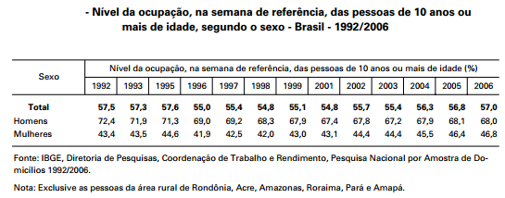

Slide 10
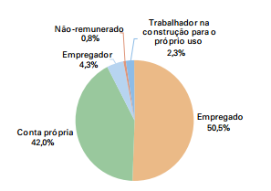

Slide 11
Segundo mandato Inácio
Recorde de empregos formais desde 1965
Crescimento em relação a 2006
Setores que mais empregaram
Consumo das famílias
Crise do Subprime
Vagas abertas
Desemprego
Empresas de alto crescimento

Slide 12
Segundo mandato Inácio
Menor criação de empregos desde 2003
Redução de empregos decorrentes da crise
Demissões superam contratações
Estados com saldo negativo
Novo recorde em contratações
2 milhões de empregos formais
Supera a meta estabelecida

Slide 13
OBRIGADO!!!

